Slide 1
Problema clasică de transport Metoda Minimului pe Linie
Várdai Erwin

Slide 2

Introducere
Acest cod implementează metoda minimului pe linie pentru rezolvarea unei probleme de transport, optimizând costurile de distribuție între depozite și magazine.

Slide 3
Structura Codului
1. Funcția citeste_fisier() pentru citirea datelor din fișiere.
2. Funcția minim_pe_linie() pentru implementarea algoritmului de transport.
3. Funcția proceseaza_fisiere() pentru procesarea mai multor fișiere simultan.
4. Exportarea rezultatelor în fișier CSV.

Slide 4
Funcția citeste_fisier() - Detalii de Implementare
1. Se parcurg liniile fișierului și se identifică secțiunile relevante.
2. Datele sunt stocate în liste și matrice.
3. Funcția returnează un dicționar ce conține toate datele necesare.

Slide 5

Funcția citeste_fisier() - parametri
Această funcție citește datele dintr-un fișier text și le prelucrează în variabile relevante.
- d: numărul de depozite.
- r: numărul de magazine.
- SCj: capacitățile depozitelor.
- Dk: cerințele magazinelor.
- Cjk: matricea costurilor între depozite și magazine.

Slide 6
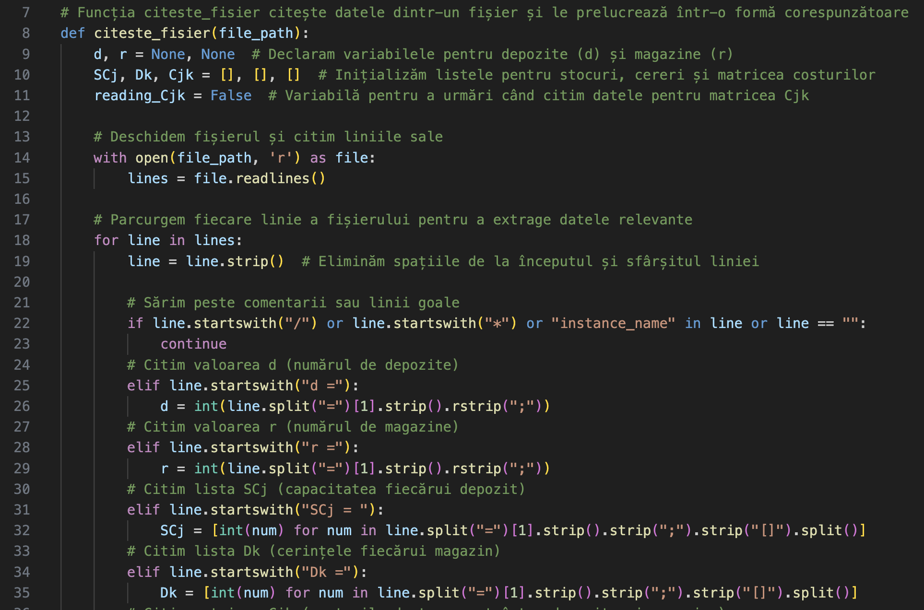
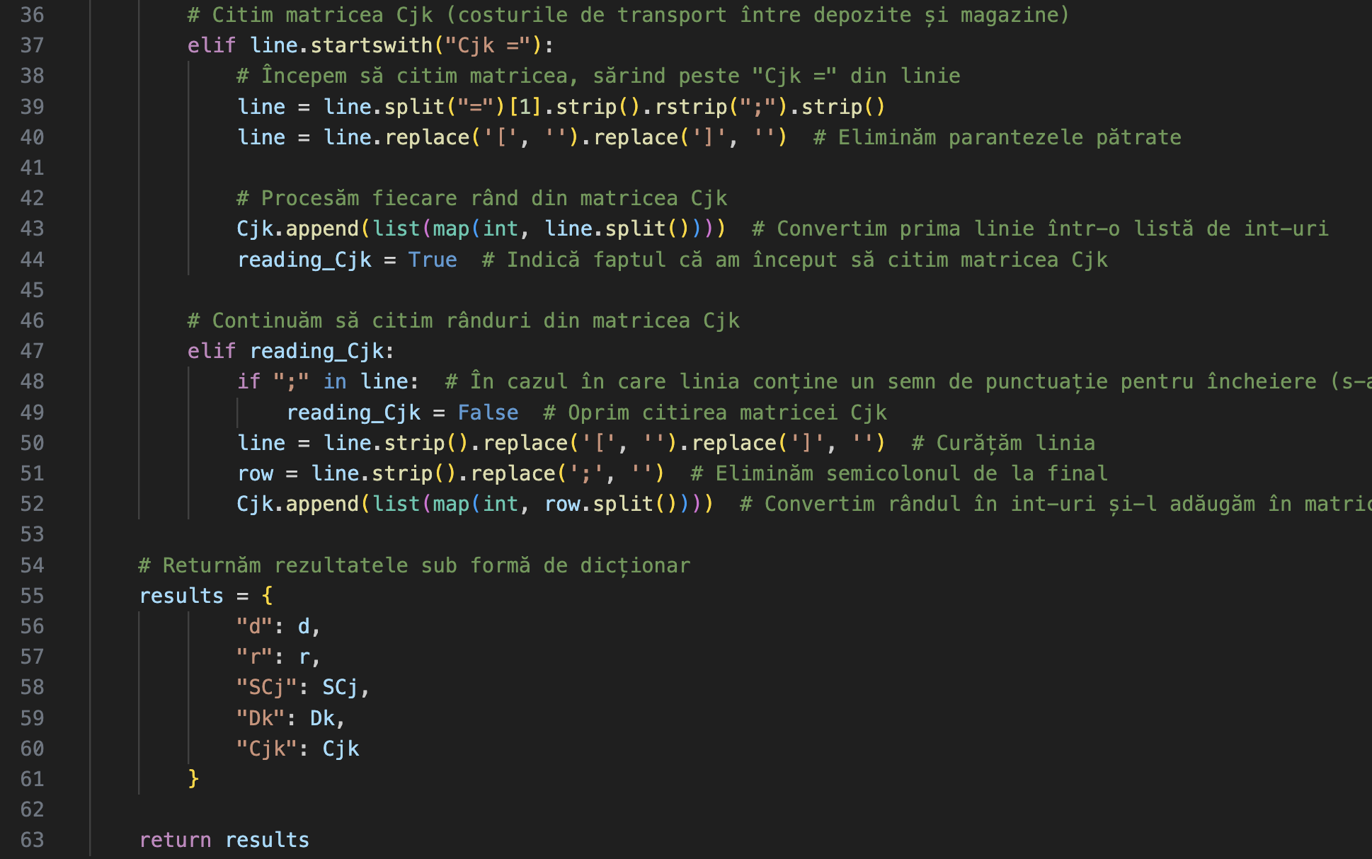
Cod
Funcția citeste_fisier(file_path) citește un fișier ce conține informații despre depozite, magazine și costuri de transport. Extrage valorile pentru numărul de depozite, numărul de magazine, capacitățile depozitelor, cerințele magazinelor și matricea costurilor de transport. Aceste informații sunt stocate într-un dicționar și returnate la final.

Slide 7
Funcția minim_pe_linie() - Implementare
1. Inițializează o matrice pentru soluția de transport.
2. Selectează costul minim pe fiecare linie din matricea costurilor.
3. Actualizează stocurile depozitelor și cererile magazinelor.
4. Calculează costul total al transportului.

Slide 8
Funcția minim_pe_linie() -Parametri
- d: numărul de depozite.
- r: numărul de magazine.
- SCj: capacitățile depozitelor.
- Dk: cerințele magazinelor.
- Cjk: matricea costurilor curente.
- copie_Cjk: matricea costurilor inițiale (pentru calcul final).

Slide 9
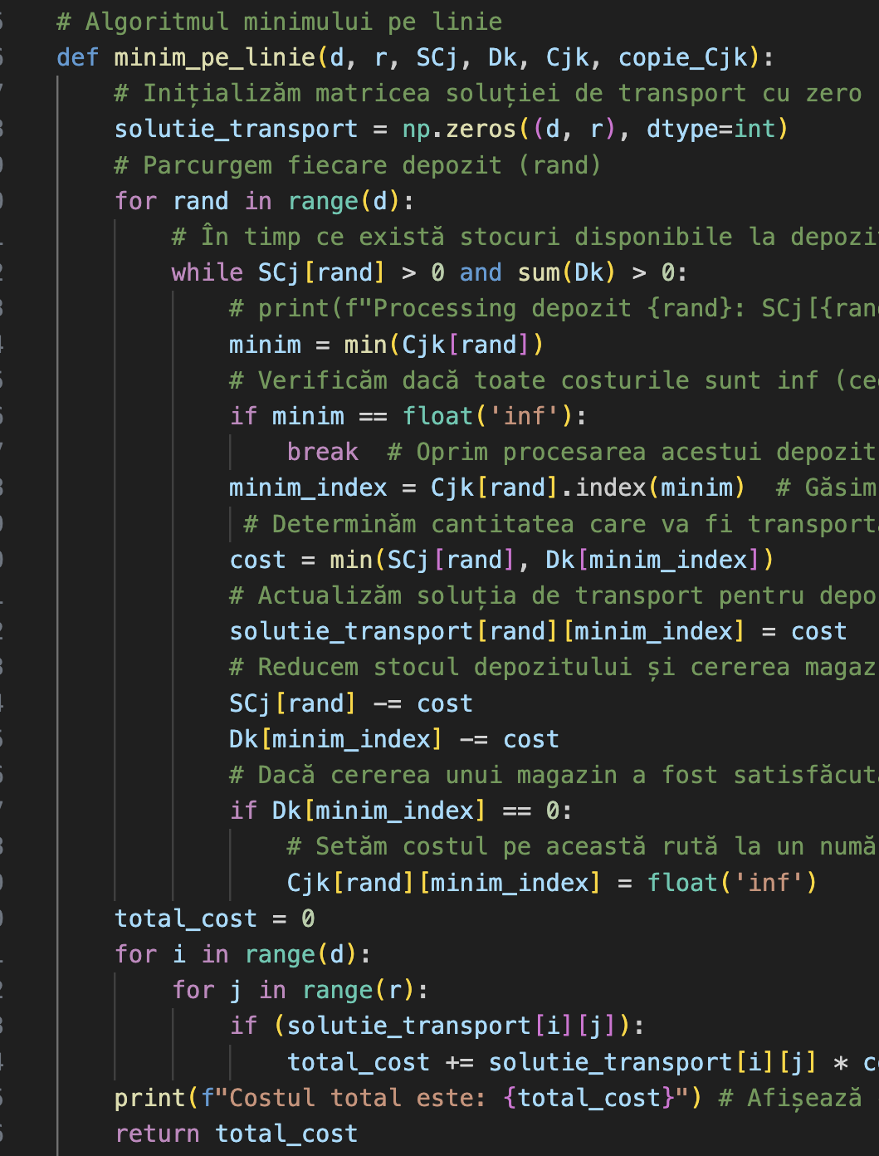
Funcția minim_pe_linie()
Funcția minim_pe_linie() implementează un algoritm pentru determinarea soluției de transport prin minimizarea costurilor pe fiecare linie. Aceasta primește ca parametri numărul de depozite și magazine, stocurile depozitelor, cerințele magazinelor, matricea costurilor de transport și o copie a acestei matrici. Funcția parcurge fiecare depozit și pentru fiecare depozit identifică magazinul cu costul minim de transport. Se transportă cantitatea corespunzătoare între depozit și magazin, actualizând stocurile și cerințele, până când nu mai există stocuri sau cerințe neacoperite. Costurile totale ale transportului sunt calculate și afișate. Funcția returnează costul total al transportului.

Slide 10
Funcția proceseaza_fisiere() - Implementare
1. Creează o listă de fișiere de intrare organizate pe dimensiuni (`small`, `medium`, `large`).
2. Pentru fiecare fișier:
- Se citesc datele.
- Se calculează costul total folosind minim_pe_linie().
3. Rezultatele sunt salvate într-un fișier CSV.
Această funcție procesează mai multe fișiere, aplicând algoritmul pe fiecare și exportând rezultatele într-un fișier CSV.

Slide 11
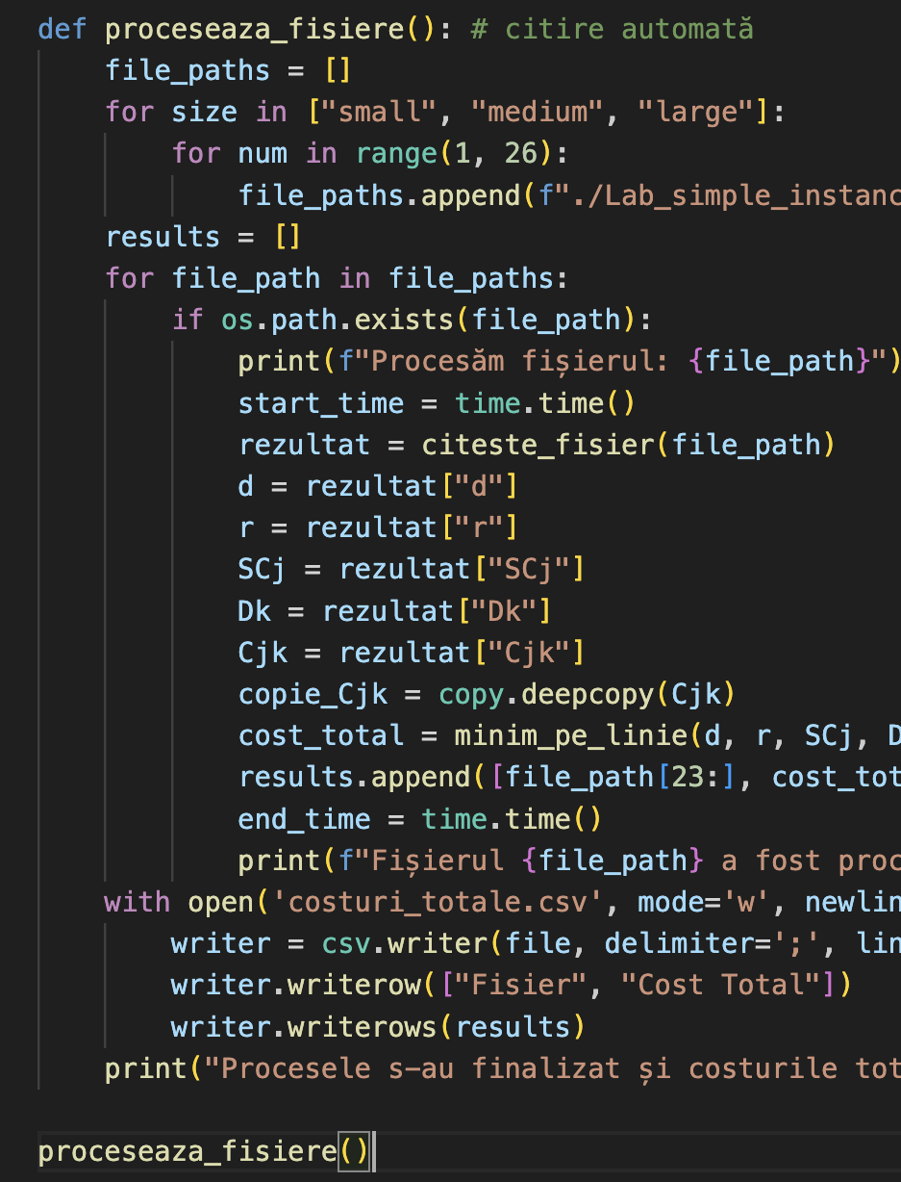
Cod
Funcția proceseaza_fisiere() procesează automat fișiere dintr-un set de fișiere predefinit. Creează o listă de căi către fișierele din directorul specificat și, pentru fiecare fișier existent, citește datele utilizând funcția citeste_fisier. Apoi, aplică metoda minimului pe linie pentru a calcula costul total al transportului, salvând rezultatele într-o listă. La final, scrie aceste rezultate într-un fișier CSV, cu numele fișierului și costul total corespunzător fiecărui fișier procesat.

Slide 12
Exportarea rezultatelor
Rezultatele costurilor totale sunt salvate într-un fișier CSV pentru o analiză ulterioară.
- Nume fișier: costuri_totale.csv
- Coloane: Fișier și Cost Total.

Slide 13
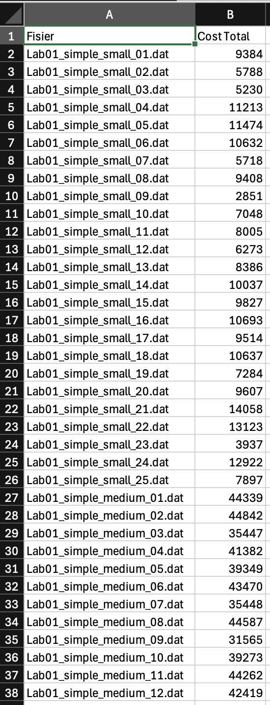
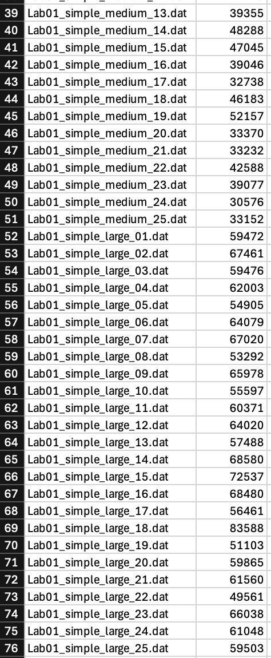
costuri_totale.csv
Rezultatele arată că pe măsură ce dimensiunea instanțelor crește (de la “small” la “large”), costul total al transportului crește semnificativ. Instanțele “large” au cele mai mari costuri, între 49561 și 72537, în timp ce cele “small” sunt mult mai mici, între 2851 și 14058. Variațiile din cadrul aceleași categorii sugerează că structura fiecărei instanțe influențează costurile, iar complexitatea crește odată cu dimensiunea problemei.

Slide 14
Concluzie
Codul prezentat demonstrează o implementare practică a metodei minimului pe linie, optimizând costurile de transport într-un sistem logistic.

